Slide 1





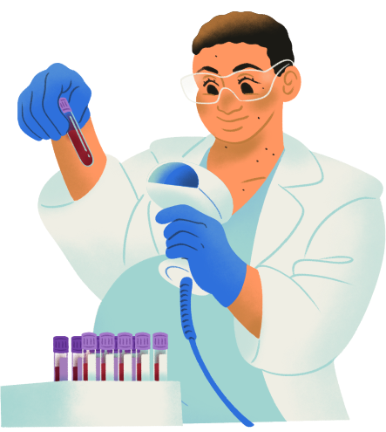
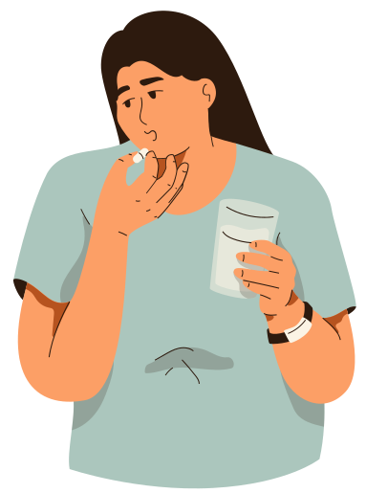





TATA KRAMA DAN ETIKA SAAT BEROBAT KE RUMAHSAKIT SERTA IKHTIAR DOA PENYEMBUHAN SAKIT
Felycia Launa Al Farah
30102100094

Slide 2



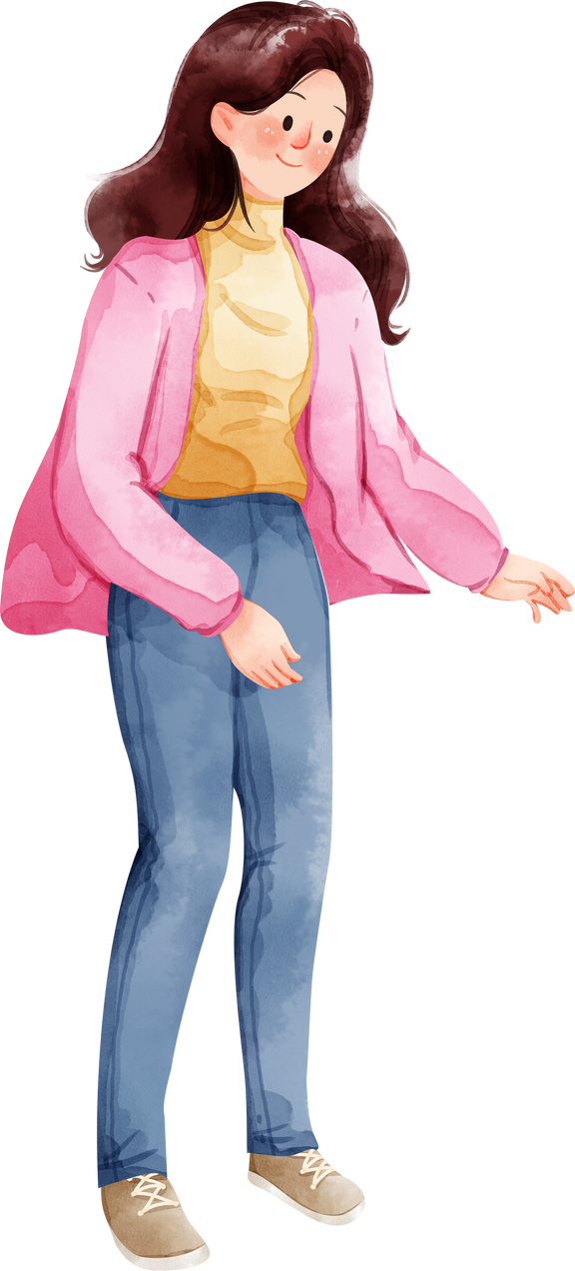
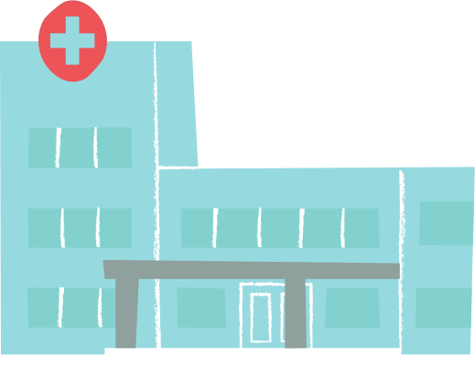




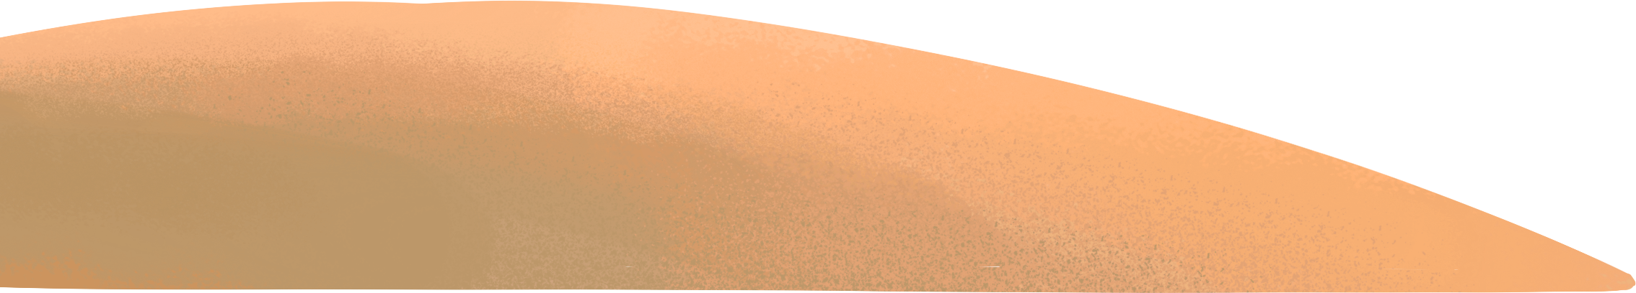
PENTING TATA KRAMA SAAT BEROBAT
Berobat ke rumah sakit bukan hanya sekadar datang dan mendapat obat, tetapi juga melibatkan hubungan antara pasien, tenaga kesehatan, dan sesama pasien. Dengan menjaga tata krama, suasana rumah sakit menjadi lebih tertib, nyaman, dan pelayanan medis berjalan lancar.

Slide 3

SEBELUM DATANG KE RUMAH SAKIT
  Membawa dokumen penting: KTP, kartu BPJS/asuransi, kartu pasien, hasil lab/rekam medis sebelumnya.
  Datang sesuai jadwal, hindari terlambat agar pelayanan tidak terganggu.
  Berpakaian rapi, sopan, dan bersih untuk menjaga kenyamanan bersama

Slide 4


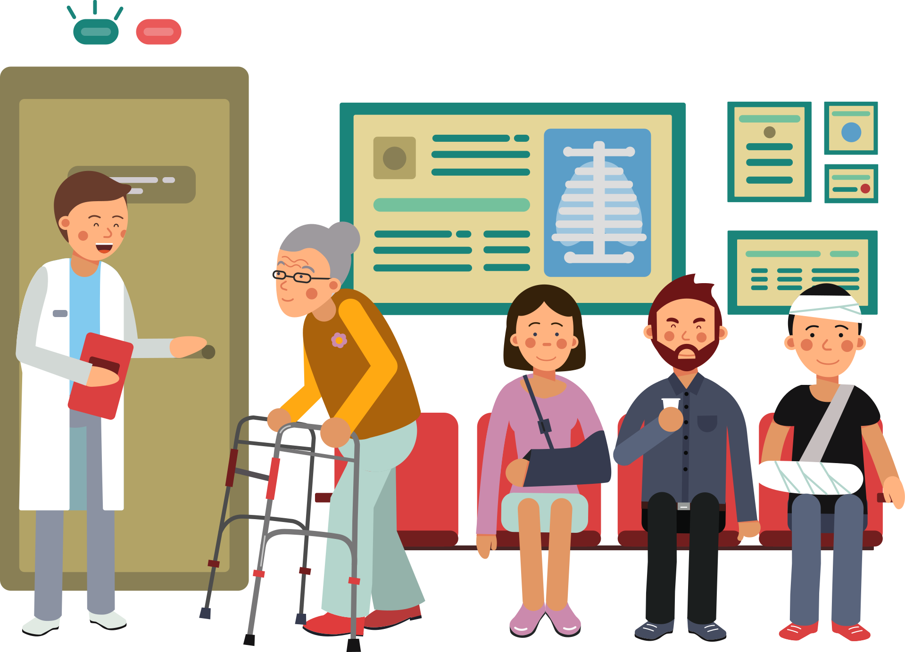


SAAT DI RUANG TUNGGU
  Menjaga ketenangan, tidak berbicara keras atau membuat gaduh.
  Menghormati pasien gawat darurat, lansia, ibu hamil, atau disabilitas.
  Tidak menyampah atau merokok di area rumah sakit.

Slide 5



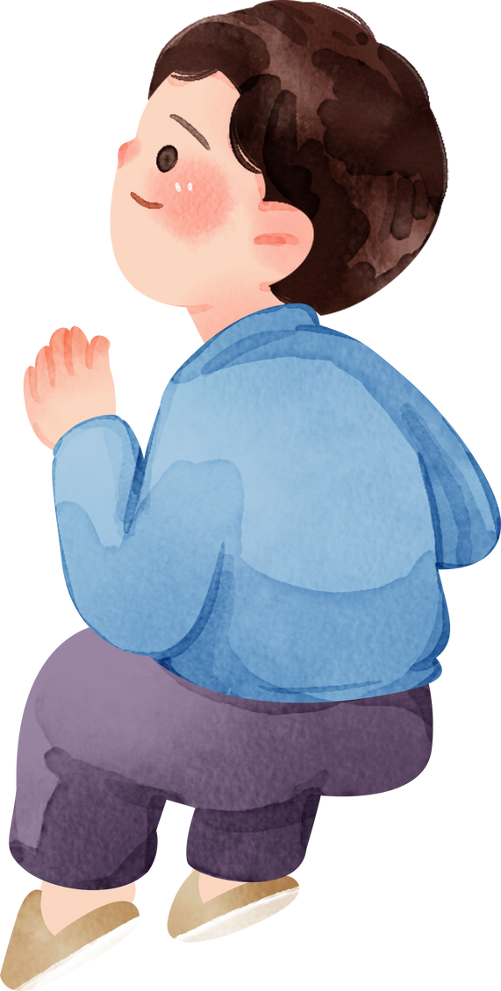

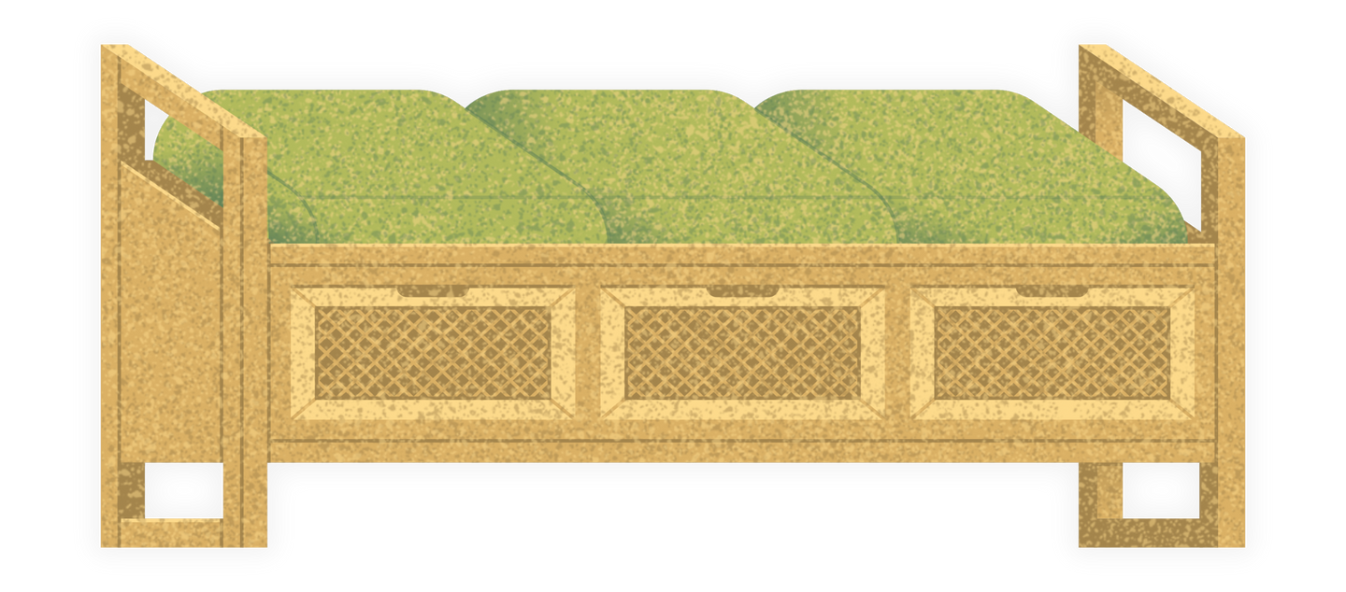

SAAT BERKONSULTASI DOKTER/PERAWAT
  Sampaikan keluhan utama dengan jelas, singkat, dan jujur.
  Dengarkan penjelasan tenaga medis dengan baik, jangan memotong pembicaraan.
  Catat anjuran atau resep agar tidak lupa.
  Jangan marah bila pelayanan membutuhkan waktu, karena dokter melayani banyak pasien.

Slide 6


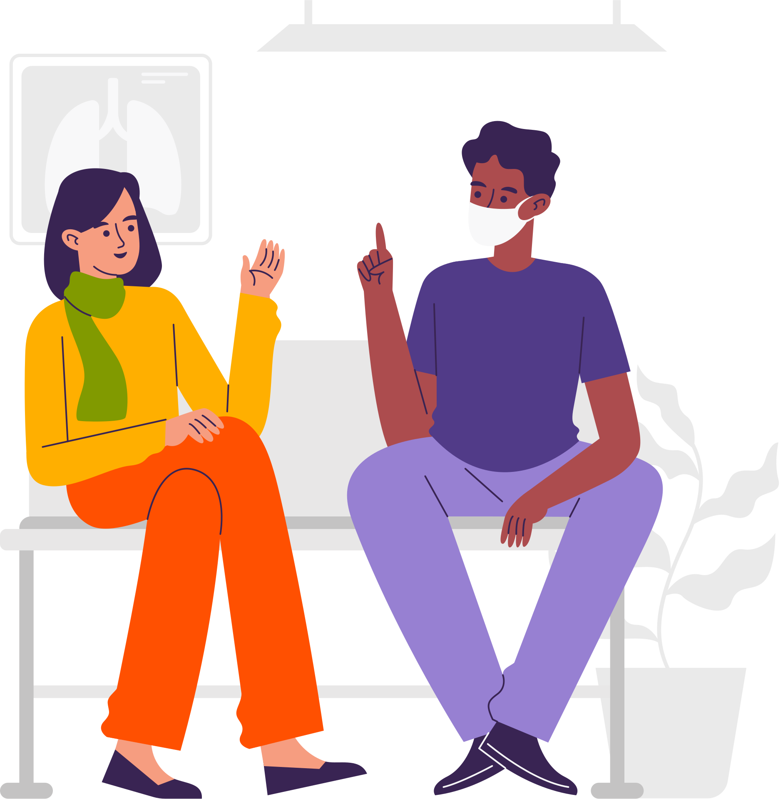
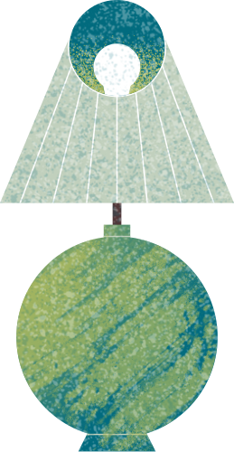


TERHADAP SESAMA PASIEN
  Tidak menyerobot antrian.
  Menghargai privasi pasien lain, tidak bertanya berlebihan atau memotret tanpa izin.
  Memberikan semangat positif, bukan cerita menakutkan.

Slide 7

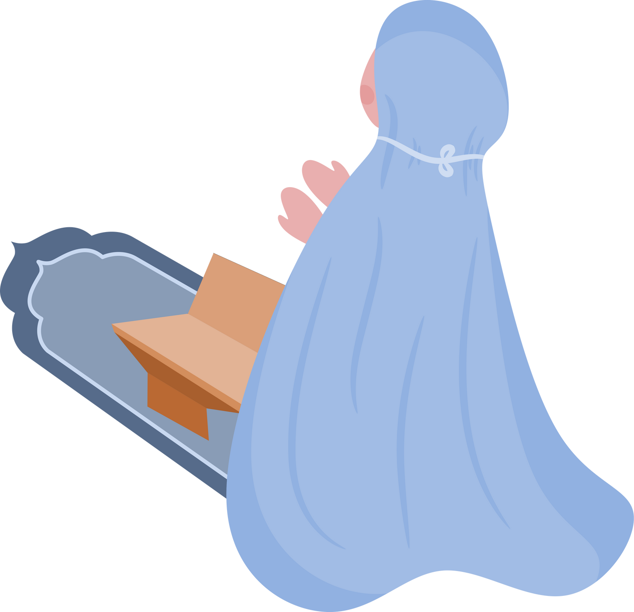
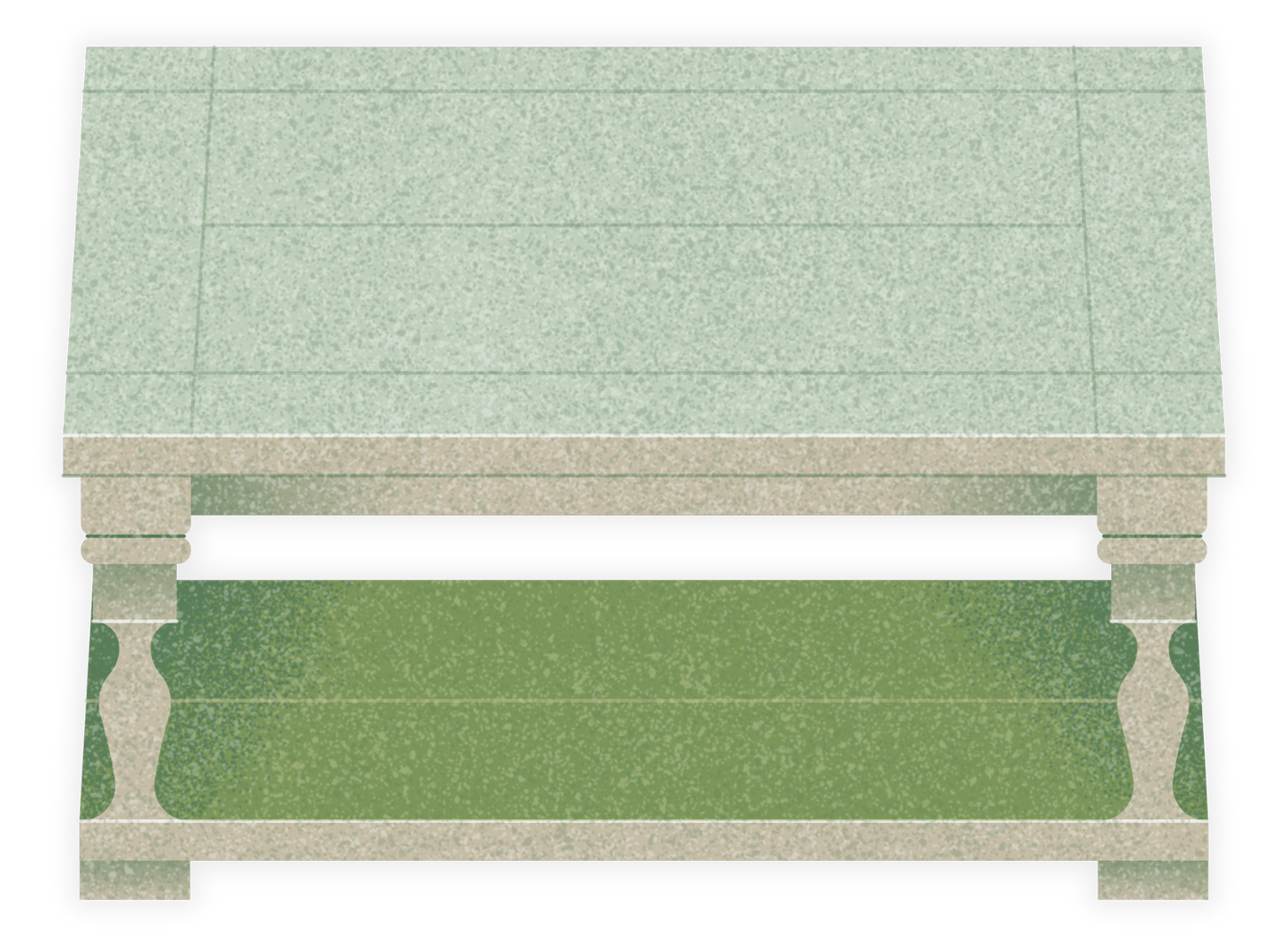
IKHTIAR DOA PENYEMBUH

Slide 8
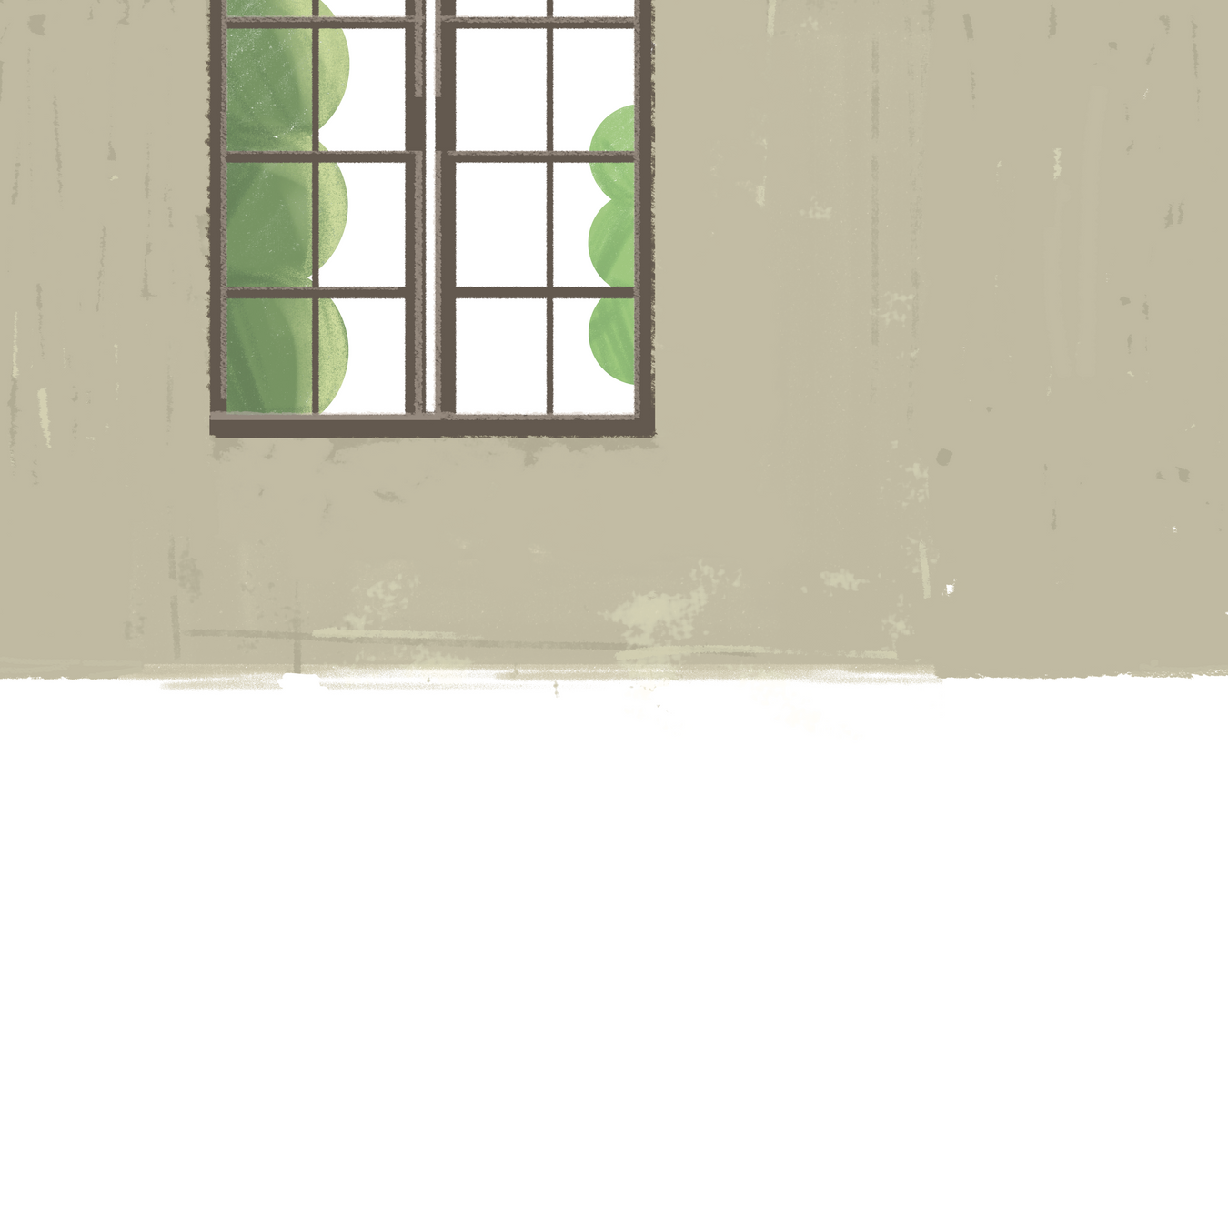


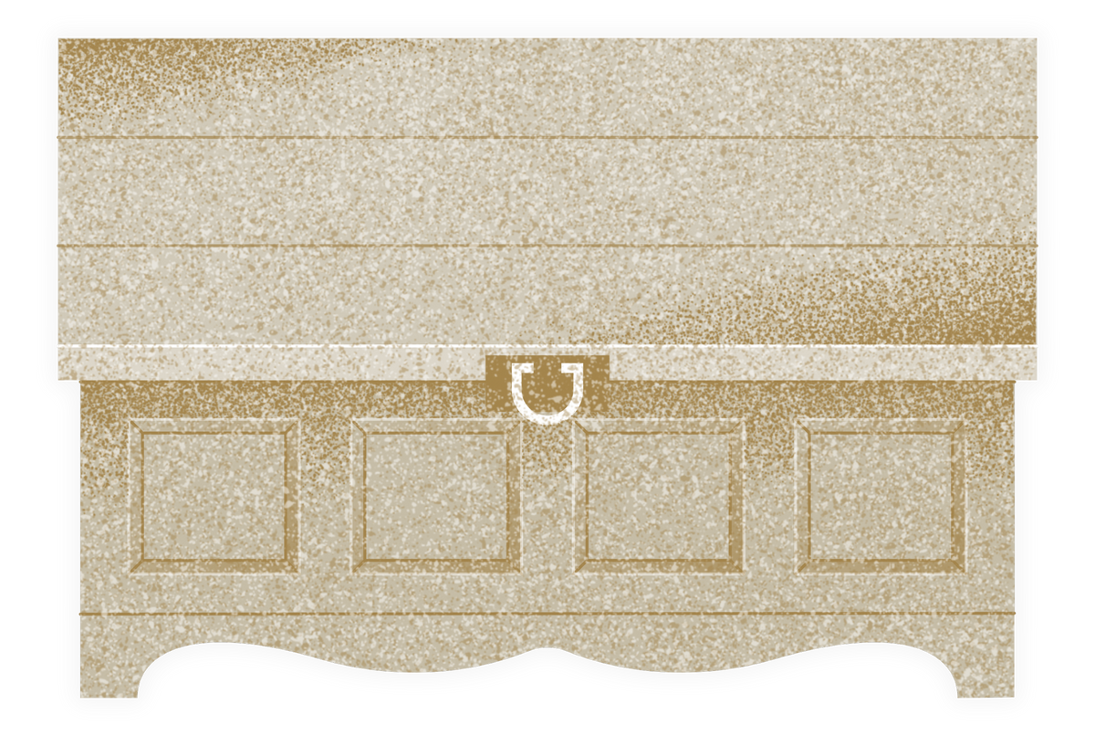
DOA UTAMA
“Allahumma Rabban-naas, adzhibil ba’sa, isyfi anta asy-syaafi, laa syifa’a illa syifa’uka, syifa’an laa yughaadiru saqoman.”
(Ya Allah, Tuhan manusia, hilangkanlah penyakit, sembuhkanlah, Engkaulah Sang Maha Penyembuh, tiada kesembuhan kecuali dari-Mu, kesembuhan yang tidak meninggalkan sakit lagi.)

Slide 9
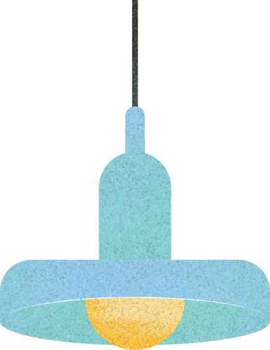



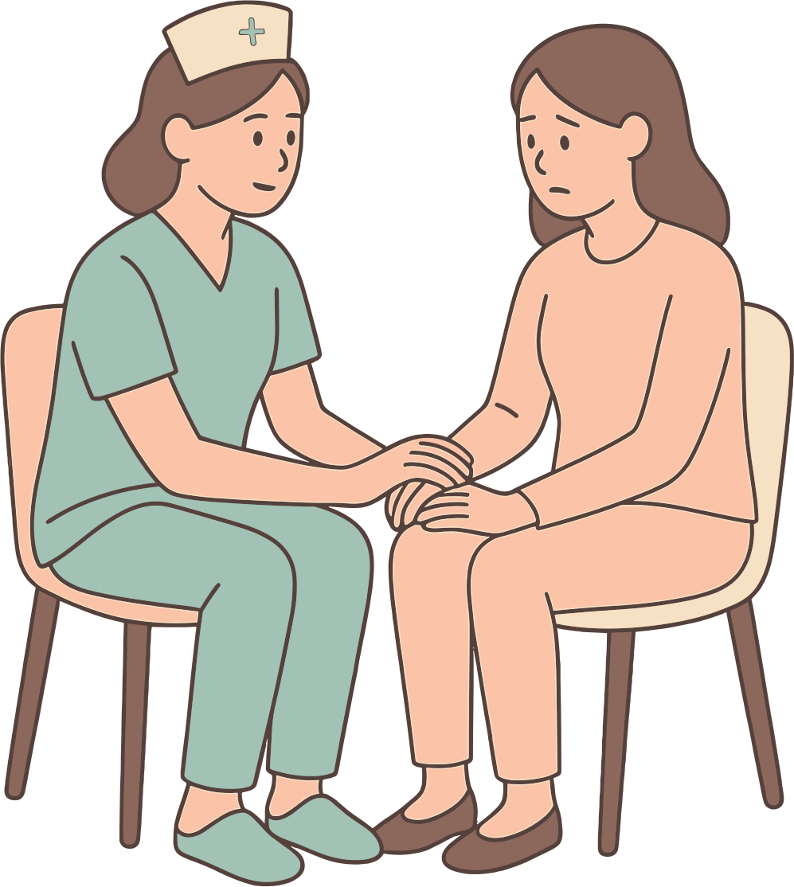

SABAR DAN TAWAKAL
  Meyakini bahwa sakit adalah ujian dan penggugur dosa.
  Bersyukur atas kesehatan yang masih dimiliki.
  Menjadikan sakit sebagai jalan untuk lebih dekat kepada Allah SWT.

Slide 10

MENGGABUNGKAN USAHA MEDIS DAN DOA
IKHTIAR MEDIS
rutin kontrol, minum obat teratur, patuhi anjuran dokter.
IKHTIAR BATIN
doa, dzikir, sedekah, amal baik, menjaga hati tetap sabar dan ikhlas.

Slide 11

PENUTUP
  Berobat dengan tata krama akan memudahkan pelayanan dan menciptakan suasana harmonis di rumah sakit.
  Berdoa dan bertawakal adalah bagian dari ikhtiar, karena kesembuhan sejati berasal dari Allah SWT.
  Dengan menggabungkan usaha medis, doa, dan kesabaran, insyaAllah kesembuhan dan kesehatan dapat diraih.

Slide 12
THANK YOU

